Slide 1
HEALTHYMED
Pemrograman Web Lanjut

Slide 2
Anggota
Akmal Fauzan Suranta 119140203
Aulia Rahman Zulfi 119140110
Auriga Farhan Rizkiadhy 119140153
Fahri Setiawan 119140193
Sayyid Muhammad Umar Al Haris 119140190

Slide 3
DAFTAR ISI
01
02
03
04
PENDAHULUAN
SDLC
Fitur
Diagram
Pendahuluan tentang pembuatan aplikasi
Pemilihan SDLC untuk pengembangan aplikasi
Fitur yang terdapat didalam aplikasi
Diagram yang digunakan untuk pengembangan aplikasi

Slide 4
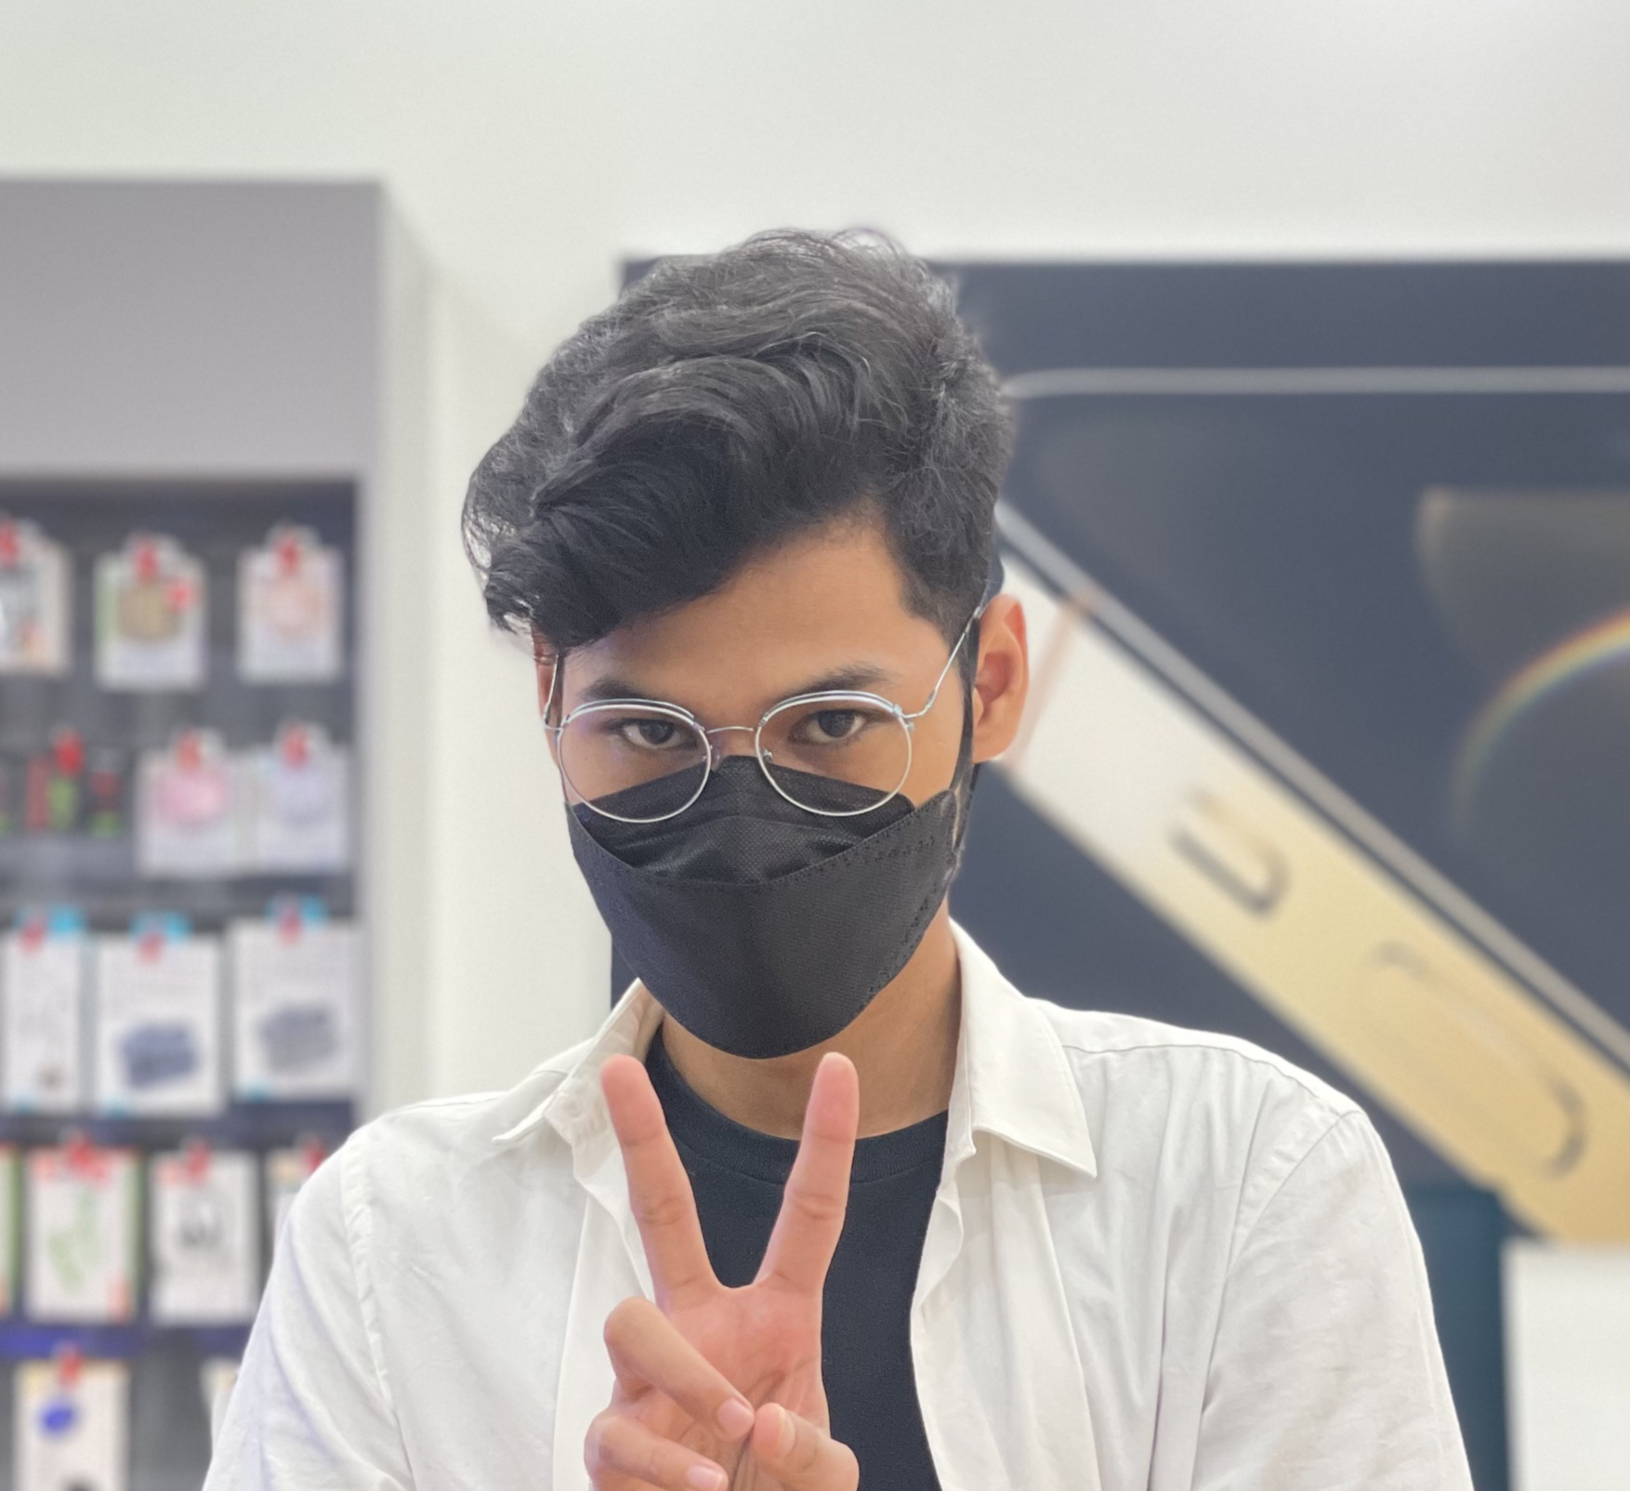

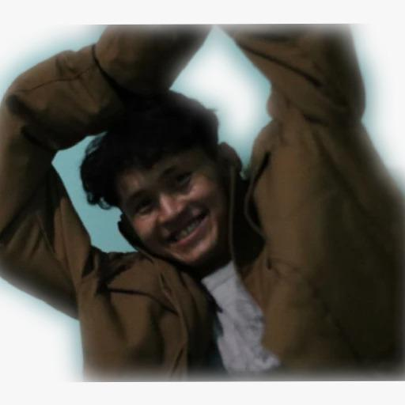
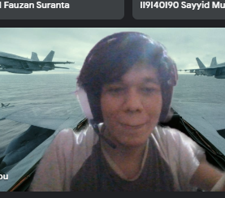

OUR TEAM
Sayyid
Aulia
Fahri
Auriga
Ojan

Slide 5
01
PENDAHULUAN

Slide 6
Latar Belakang
Memiliki pola hidup sehat merupakan hal yang akan selalu dianjurkan oleh para ahli. Pola hidup sehat sendiri dapat diartikan sebagai memiliki gaya hidup yang dapat menjaga kesehatan tubuh, fisik, pikiran, dan mental secara menyeluruh. Gaya hidup tersebut berkaitan langsung dengan diet, frekuensi olahraga, jenis kegiatan yang dilakukan sehari-hari, dan waktu tidur yang didapatkan setiap harinya.

Slide 7
RUMUSAN MASALAH
Bagaimana bentuk rancangan dari basis data pada sistem Healthy Media?
Bagaimana hubungan entitas-entitas yang terdapat pada basis data sistem pada sistem Healthy Media??
Bagaimana cara menerapkan framework pada client dan server pada sistem Healthy Media??
Bagaimana cara menerapkan otentikasi dan otorisasi pada sistem Healthy Media?
Bagaimana cara menerapkan keamanan web pada sistem Healthy Media?
Bagaimana mengimplementasikan operasi CRUD (create, read, update, delete) pada aplikasi yang dapat terhubung ke dalam basis data?

Slide 8
Tujuan Pembuatan Aplikasi
Untuk mengetahui bentuk rancangan dari basis data pada sistem Healthy Media.
Untuk mengetahui hubungan dari entitas-entitas yang terdapat pada basis data.
Untuk mengetahui cara menerapkan framework client dan site.
Untuk mengetahui cara menerapkan otentikasi dan otorisasi.
Untuk mengetahui cara menerapkan keamanan web.
Untuk dapat mengerti bagaimana pengimplementasian operasi CRUD pada aplikasi yang terhubung ke dalam suatu basis data.

Slide 9
02
Software Development Life Cycle (SDLC)

Slide 10
SDLC
Aplikasi web ini dikembangkan dengan metode pengembangan sistem agile dengan setiap spritnya menghabiskan waktu satu minggu. Untuk fitur yang dijadikan sebagai epic pengembangan adalah fitur pendaftaran dan login, fitur artikel, fitur komentar, fitur pencarian, dan fitur like.
Pengembangan sistem ini direncanakan akan dapat diselesaikan dalam waktu satu bulan setelah spesifikasi aplikasi selesai didefinisikan, dimulai dari tanggal 9 April hingga 7 Mei yang dibagi menjadi 4 sprint dengan satu kali sprint untuk setiap epic-nya.

Slide 11
03
Fitur

Slide 12
Fungsionalitas
Pengunjung dapat melakukan pendaftaran untuk akun baru
Pengunjung dapat melakukan login
User dapat membuat artikel mengenai pola hidup sehat dengan tema atau topik artikel yang dikategorikan pada salah satu tema artikel seperti olahraga, makanan sehat, nutrisi, dan sebagainya
User dapat memilih tema atau topik-topik artikel favorit
User dapat melakukan like pada artikel
User dapat melakukan komen pada artikel
User dapat melakukan pencarian artikel
User pemilik artikel dapat melakukan edit artikel
User pemilik artikel dapat menghapus artikel
User pemilik artikel dapat menghapus komen pada artikel

Slide 13
Kebutuhan Non-Fungsional
Halaman web dapat dijalankan pada browser Google Chrome, Mozilla Firefox, dan Microsoft Edge dengan lancar
Bahasa yang digunakan menggunakan bahasa umum yang tidak mengandung banyak arti ambigu
Setiap icon pada sistem dapat dilihat dengan jelas dan arti yang sejalan dengan fungsinya

Slide 14
04
Diagram

Slide 15
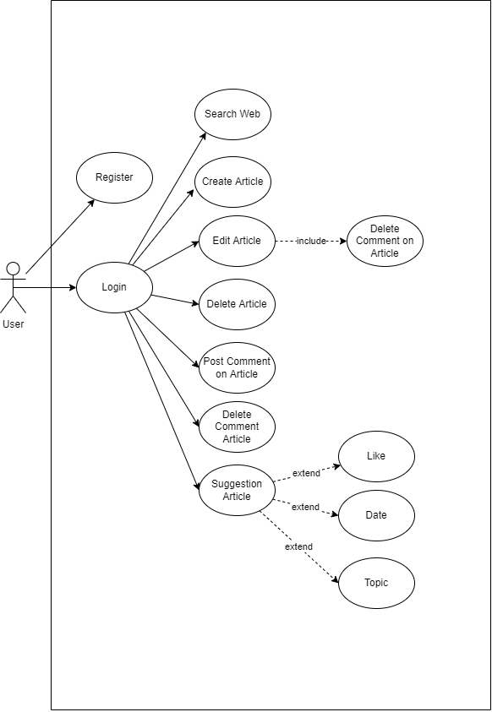
USE CASE

Slide 16
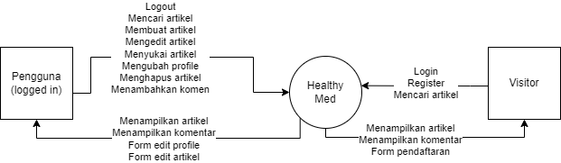
DFD Level 0

Slide 17
05
Demo Program

Slide 18
Access web: http://healthymed-pwl.herokuapp.com/
GitHub:
https://github.com/akmal09/Tubes-PWL
https://github.com/sayyidalharis/Tubes-PWL-Deploy
Figma:
https://www.figma.com/file/a0d4zt6Rr9FgG1E5U3Yctm/HealthyMed-Web

Slide 19
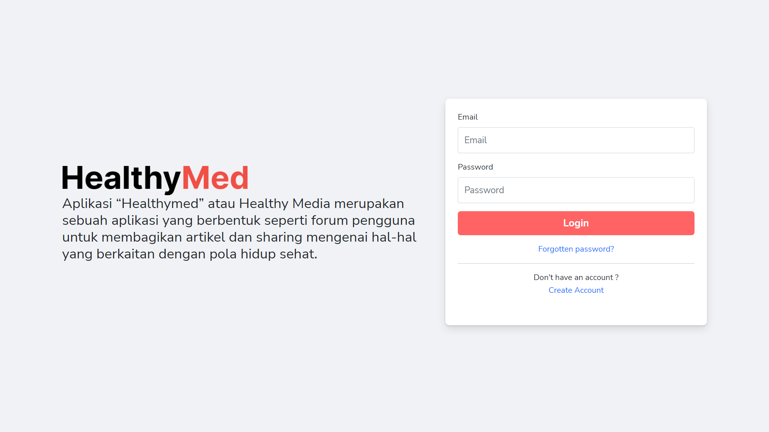

Slide 20
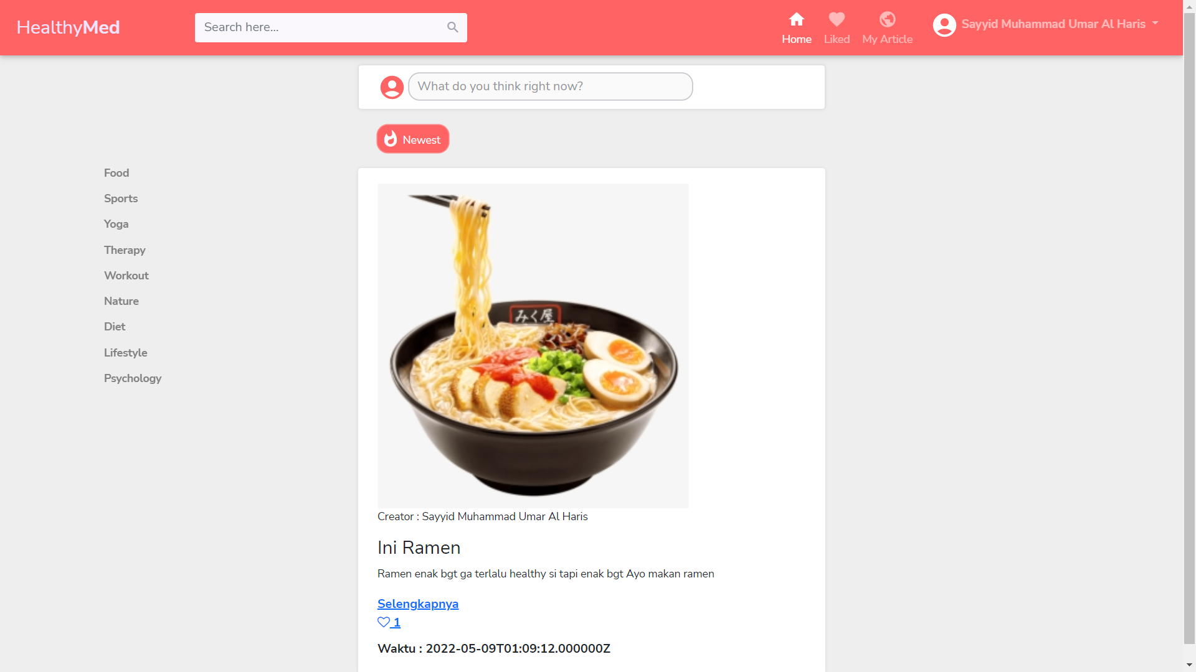

Slide 21
THANKS!

